Slide 1
Ұйымдастыру кезеңі:
«Шаттық шеңбері»

Slide 2
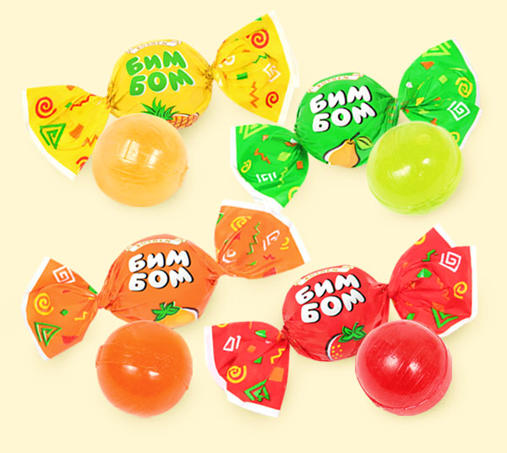
Топ құру: түрлі-түсті кәмпиттер арқылы топқа бөлу

Slide 3
Өткенді пысықтау:
Үйге берілген тақырып арқылы білімдерін тексеру.

Slide 4
1. WordPad қандай редактор?
2. Мәтіндік редактор дегеніміз не?
3. WordPad редакторының терезе элементтері қандай?
4. WordPad-ты қалай іске қосамыз?
5. Мәтінді не арқылы тереміз?
6. WordPad редакторында үнсіз келісім бойынша жұмыс бетінде жыпылықтап тұратын І тәріздес қандай белгі?
7. Мәтіндік редактордан қалай шығамыз?
8. Мәтін қандай өлшеммен жазылады?
9. Екі сөздің ортасына не қойылады?
10. Мәтін элементтеріне нелер жатады?

Slide 5
Назар салып тыңдағандарыңызға рахмет!

